Slide 1
Розвиток культури у І пол. ХХ ст.
Освіта. Наука. Техніка. Театр.

Slide 2
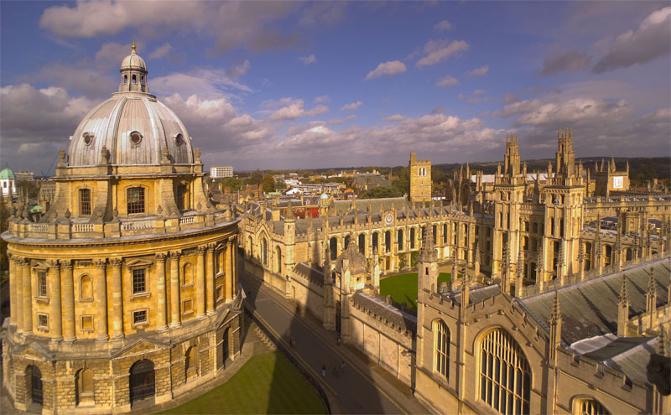
Освіта.
Бурхливий розвиток промисловості після першої світової війни створив умови для дальшого розвитку освіти. У передових європейських країнах, США та Японії спостерігався значний поступ у розвитку освіти, тут створювалися привілейовані, іноді закритого типу, навчальні заклади. Особливою популярністю користувалися школи, що діяли під егідою церкви. У технічних коледжах та інститутах молодь проходила ґрунтовну професійну підготовку. В школах учені-педагоги та психологи працювали над удосконаленням навчальних і виховних програм.
Оксфордський університет

Slide 3
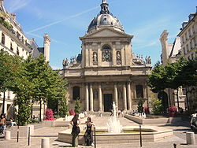
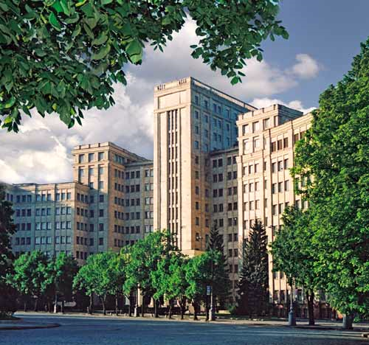
Загальновизнаними центрами науки у 20-30-х роках й надалі залишилися Оксфордський і Кембриджський університети в Англії. Сорбонський у Франції, Гарвардський, Бостонський та Прінстонський у США, Штутгартський, Боннський та Берлінський у Німеччині. У Радянському Союзі центрами науки залишалися Московський та Петербурзький університети, серед українських вищих навчальних закладів виділялися Київський, Харківський та Одеський університети. У країнах з тоталітарними режимами освіта була під пильним наглядом та контролем органів влади. В СРСР комуністична партія контролювала навчально-виховний процес і жорстоко розправлялася з інакодумцями в педагогіці та науці. У Німеччині, з приходом до влади Гітлера, молодим німцям посилено прищеплювалася ідея вищості німецької нації, винятковості нордійської раси і т. п. Подібну політику у галузі освіти проводила і Японія.
Сорбонський університет
Харківський
університет

Slide 4
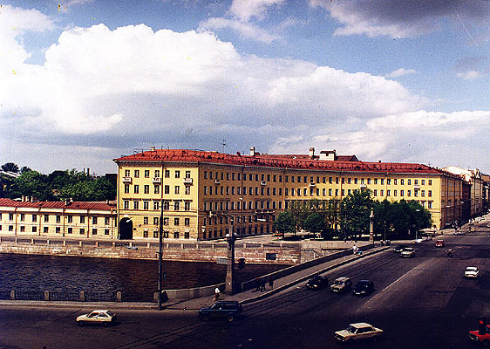
У країнах Азії, Африки та Латинської Америки переважна більшість населення залишалась неписьменною. Колонізатори і реакційні маріонеткові режими, які панували в багатьох країнах регіону, майже нічого не робили для розвитку освіти, ліквідації масової неписьменності й культурної відсталості. Таким чином, між розвинутими державами світу та колоніями і напівколоніями утворилася глибока прірва в розвитку науки та освіти.
Це поглиблювало соціальні проблеми, створювало глибокі протиріччя, які набували глобальних масштабів. Вирішення цих життєво важливих проблем вимагало часу. Практично і після завершення другої світової війни усі проблеми розвитку народної освіти в країнах так званого «третього світу» залишились, як і раніше, невирішеними.
Петербурзький університет

Slide 5
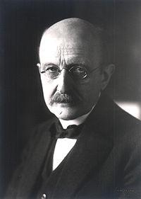
Наука.
20-30-ті роки ознаменувалися швидким розвитком фізики, особливо ядерної. У Німеччині продовжував проводити дослідження видатний німецький фізик Макс Планк, автор гіпотези квантів, який у 1918 р. став лауреатом Нобелівської премії. Тоді ж видатні відкриття у ядерній фізиці здійснили Луї де Брель, Ервін Шредінгер, Поль Дірк. На 20-30-ті роки припадав початок наукової діяльності вченого-фізика зі світовим іменем творця теорії відносності Альберта Ейнштейна. У 1921 р. за праці з теоретичної фізики, Ейнштейн був удостоєний Нобелівської премії. В середині 20-х років учений працював над створенням квантової статистики Бозе. З приходом у Німеччині до влади нацистів Ейнштейн емігрував до США, де разом з іншими видатними вченими працював над створенням атомної бомби.
Макс Планк

Slide 6
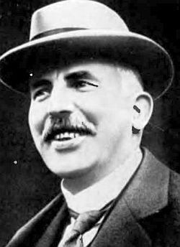
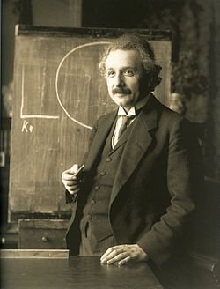
Англійський дослідник Ернест Резерфорд відкрив у 1919 р. першу штучну ядерну реакцію, а в 1921 р. передбачив існування нейтрона.
Датський вчений Нільс Бор висунув гіпотезу про те, що випромінювання енергії електроном здійснюється при переході електрона з однієї орбіти на іншу. Він сформулював закони руху електронів, поклавши початок квантовій механіці. У Копенгагені він створив Інститут теоретичної фізики. Пізніше, в роки другої світової війни, видатний вчений змушений емігрувати з Данії і врешті-решт опинився у США. За видатні заслуги у науці Н. Бор був удостоєний Нобелівської премії.
Ернест Резерфорд
Альберт Енштейн

Slide 7
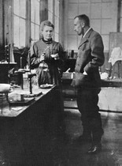
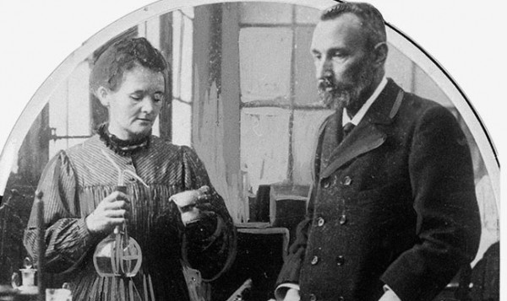
подружжя Кюрі.
У 1934 р. всесвітньо відомі французькі вчені – подружжя Ірен і Фредерік Жоліо-Кюрі – відкрили штучну радіоактивність. Вони зуміли одержати при бомбардуванні ядра альфа-частинками радіоактивний ізотоп, який випромінював нейтрони та інші елементарні частинки при поступовому розпаді атомних ядер. Це відкриття зробило революцію в техніці, біології і медицині. Видатні вчені-фізики відкрили фотон, електрон, протон, позитрон, нейтрон, розширивши таким чином знання про матерію. Видатний американський фізик Роберт Оппенгеймер став автором низки праць з квантової механіки, теорії відносності та фізики елементарних частинок. У 1943-1945 pp. американський фізик був одним із керівників групи вчених і спеціалістів, які створили атомну бомбу.

Slide 8
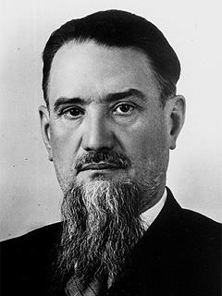
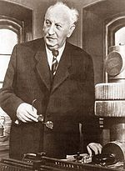
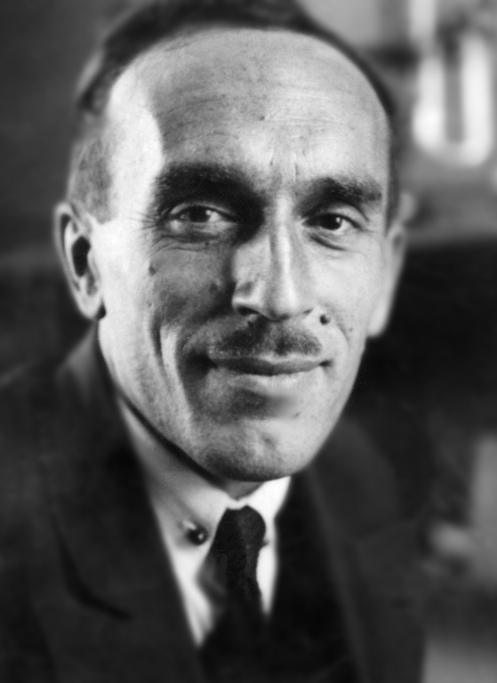
Важливі відкриття у фізиці зробили вчені, котрі працювали в СРСР: Д. Іванченко, А. Іоффе, М. Семенов, Д. Скобельцин та І. Курчатов. Академік А. Йоффе своїми теоретичними працями заклав основи сучасної фізики напівпровідників. У роки війни академік І. Курчатов разом з іншими вченими теж працював над створенням атомної зброї.
Епохальні наукові відкриття в ядерній фізиці не тільки зробили переворот у науці й техніці, але спричинилися до створення страхітливої ядерної зброї, яка вперше була застосована при бомбардуванні японських міст Хіросіма і Нагасакі 6-9 серпня 1945 р. американськими військово-повітряними силами.

Slide 9
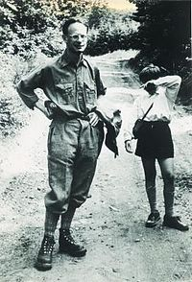
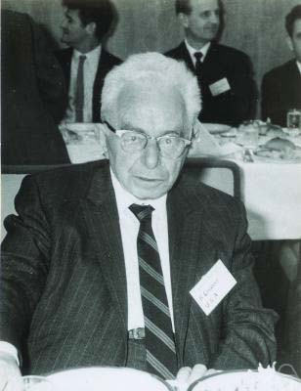
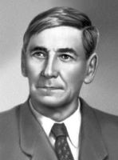
Математика.
У 20-30-х роках розгорнулися дослідження і в галузі математики. Широко відомими стали математичні школи в Німеччині, США, Франції, Радянському Союзі. У Франції працювали видатні математики Ж. Адамар. Е. Борель, А. Леберг, А. Вейль та інші. В Німеччині математичну школу очолював видатний вчений Д. Гільберг, а в США – Дж. Біркгоф та Н. Вінер, пізніше до них приєдналися емігранти з Німеччини Р. Курант, Дж. Нейман, спеціалісти зі світовими іменами. В Радянському Союзі діяла група талановитих вчених, серед яких були С. Бернштейн, І. Виноградов, М. Келдиш, А. Колмогоров, П. Новиков , I. Петровський та інші.
Рихард
Курант
Андре Вейль→
Петро
Новиков ←

Slide 10
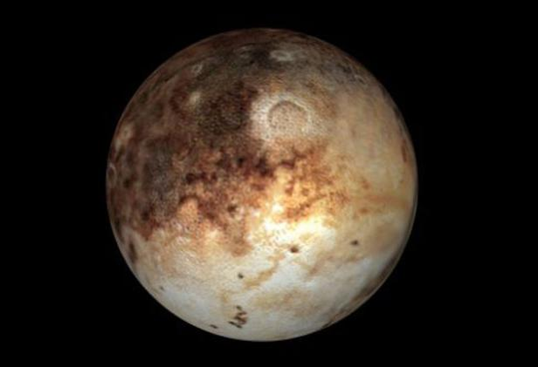
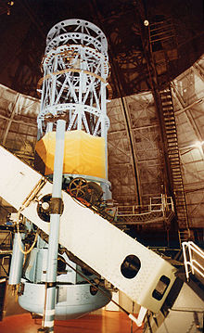
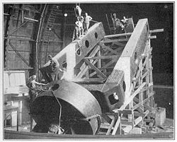
Успішно розвивалася астрономія. У США у 1915 р. у Маунт-Вільсоновській обсерваторії було встановлено телескоп з великим діаметром дзеркала, що дало змогу розширити коло астрономічних досліджень. Завдяки використанню нових технічних досягнень були відкриті нові зоряні системи. За допомогою фотографування у 1930 р. виявлено дев'яту планету нашої Сонячної системи – Плутон. Вчені-астрономи встановили скупчення галактик, які творять Метагалактику.
Робоча монтажна вісь
телескопа Hooker.
Плутон
100-дюймовий
телескоп обсерваторії

Slide 11
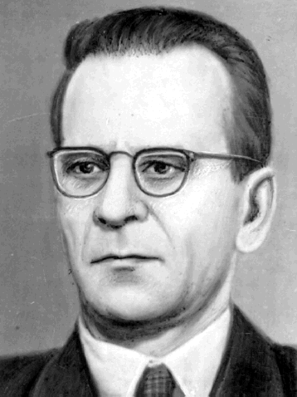
Прискорено розвивалася хімія. Узагальнювалася теорія хімічних реакцій. З'явилася нова наука – хімічна фізика. Досягнення у хімії дали змогу створити штучні тверді речовини, зокрема різні пластичні матеріали та інші. Швидко почала розвиватися колоїдна хімія. Радянські вчені під керівництвом С. Лебедєва вперше у світовій науці створили штучний каучук, що дало змогу відмовитися щ відповідного природного матеріалу, який вироблявся в обмеженій кількості. Чимало вчених хіміків працювало в галузі медицини. Вони відкрили різні ферменти, а також інсулін та териксин. Відомі вчені Янсен, Донат, Вільямс, Клайн, Сцент-Дьєрді синтезували хімічним шляхом вітаміни В, С, D, а пізніше, у 1931 p., і вітамін А. Такі хіміки, як С. Ваксман, А. Флемінг, X. Флорі і Е. Чейн винайшли стрептоміцин і пеніцилін – антибіотики. У Росії продовжував вивчення вищої нервової діяльності людини академік І. Павлов.
Вчені-дослідники вивчали Антарктиду, Арктику, морські глибини, при цьому широко застосовувалася батисфера, творцями якої були американські дослідники У. Бібі та У. Бартоном.
Лебедєв

Slide 12
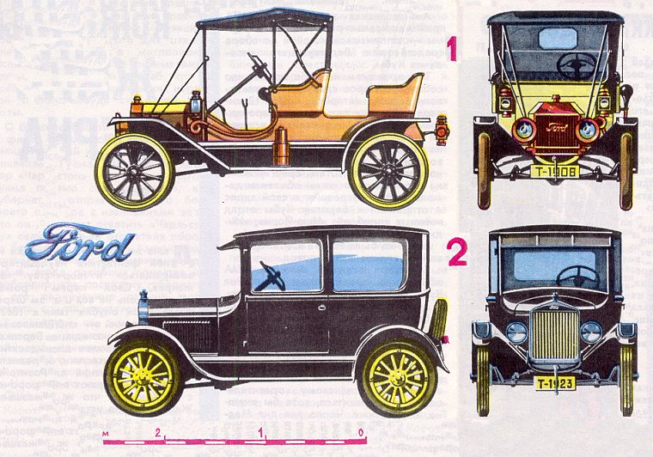
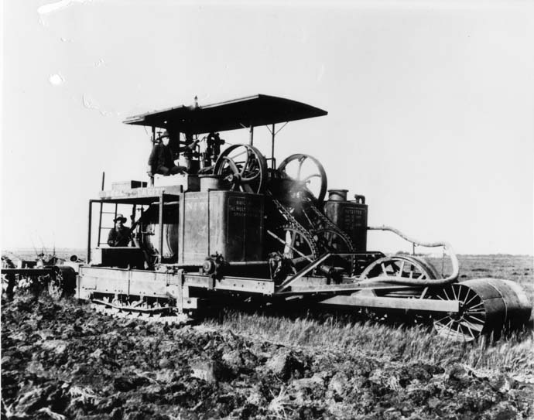
Отже, у 20-30-х роках ряд галузей науки, особливо атомна фізика, хімія зробили гігантський стрибок у своєму розвитку. В той же час швидко розвивалася автомобільна, авіаційна, хімічна, радіотехнічна промисловість, що базувалася на нових відкриттях видатних учених. У Радянському Союзі чимало вчених і визначних спеціалістів було репресовано сталінським режимом, а цілі галузі науки заборонені. Подібну політику на засадах расизму провадила нацистська Німеччина. Сотні видатних учених, особливо євреїв за походженням, змушені були покинути Європу і емігрувати до США, де для них створювалися усі умови для наукової діяльності. їхній переїзд до США, а також значні фінансування наукових досліджень, перетворили цю країну у форпост світової науки XX ст.
1908р.
Гусеничний трактор 1904р.

Slide 13
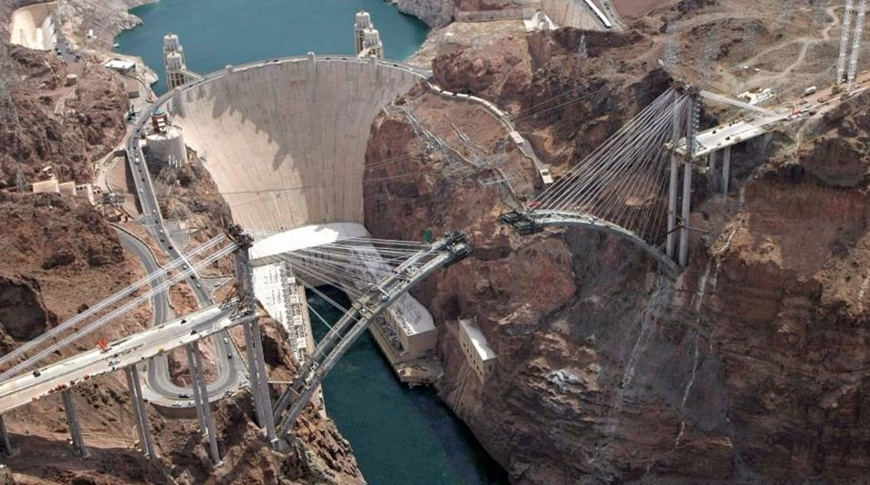
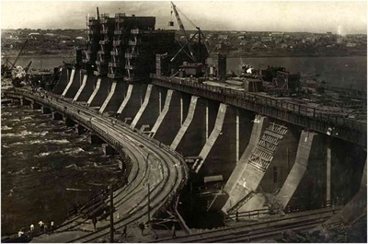
Техніка.
Перші десятиріччя XX ст. увійшли в історію як період розвитку науки і техніки. В цей час широко почала використовуватися електроенергія, а на її основі розгорнувся процес розробки різних систем механізації і автоматизації, виробничих циклів. Вдосконалювалися парові котли, що були розраховані на застосування пари високих параметрів. У США такі котли спроектував У. Ламонт. Розвивалися генератори електричного струму, підвищувався коефіцієнт їх корисної дії. До другої світової війни 80% всієї електроенергії вироблялося тепловими електростанціями. Одночасно, особливо у 30-х роках, у багатьох країнах швидко почали будуватися гідроелектростанції і найбільшими з них на той час стала Дніпровська ГЕС і Боулдер-Дам ГЕС на р. Колорадо у США. З 20-х років у розвинених європейських країнах і США на електростанціях почали широко застосовувати механізовані та автоматизовані системи управління.

Slide 14
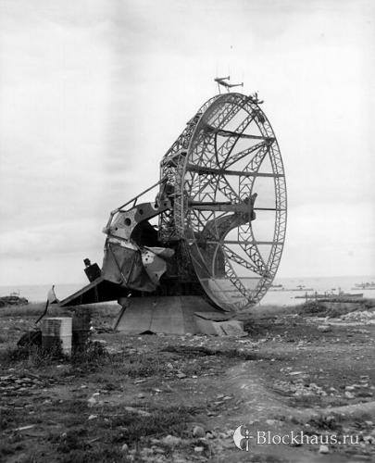
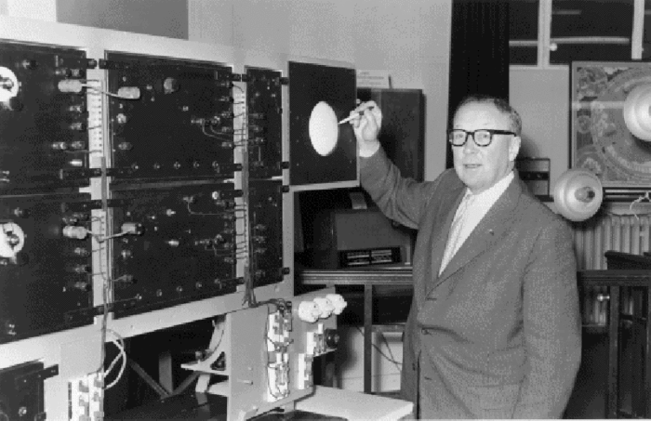
У зв'язку з бурхливим ростом у 20-30-х роках автомобільної та тракторної промисловості виникла потреба постійного вдосконалення двигуна внутрішнього згоряння, паралельно розроблялися проекти газових турбін і реактивних двигунів. Кращими конструкторами реактивних двигунів були Г. Охайн, Е. Зінгер – у Німеччині, Р. Ледюк – у Франції, Ф. Уїлі та А. Графітт – в Англії. В 1926 р. у США було запущено ракету на рідкому паливі. Одночасно тут та в Німеччині вчені, інженери та техніки працювали над створенням реактивних літаків. У машинобудуванні почали застосовуватися напівавтоматичні та автоматичні металообробні верстати. Вперше вони з'явилися в Німеччині та США. На підприємствах запроваджувалася автоматизація робочих операцій, особливо в автомобілебудуванні. У 1926 р. у США на заводі фірми «А. О. Сміт і К°» вперше було запроваджено автоматизовану лінію по збиранню автомобільних рам.
Перший в світі радар. 1935р.
Роберт Ватсон-Ватт

Slide 15
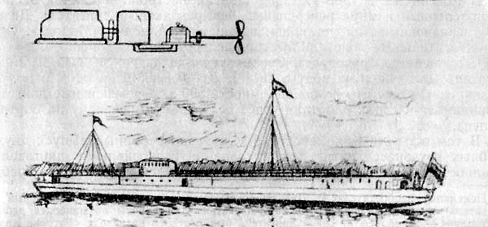
У зв'язку з різким стрибком у розвитку літакобудування зросла потреба у великій кількості кольорових металів, особливо алюмінію. Всі європейські країни, США і СРСР уже в 30-х роках швидко налагодили його виробництво.
У цей період високими темпами розвивалася хімічна промисловість. Почався промисловий синтез метанолу, аміаку, виготовлення штучного волокна та пластмас. Успішно йшло вдосконалення крекінгу, виробництва моторного палива. Найновіші галузі промисловості вимагали великої кількості каучуку. Майже одночасно в СРСР, Німеччині та США було знайдено спосіб виготовлення матеріалу штучним способом.
Швидко розвивався транспорт. У європейських країнах та США будувалися досконалі автостради. Швидкими темпами продовжував розвиватися й кількісно зростати автомобільний, повітряний і водний транспорт. Вчені багатьох країн інтенсивно працювали над розробкою і вдосконаленням радіо- й телетехніки та створенням відповідних систем комунікацій.
Перше в світі дизельне
судно — танкер «Вандал».

Slide 16
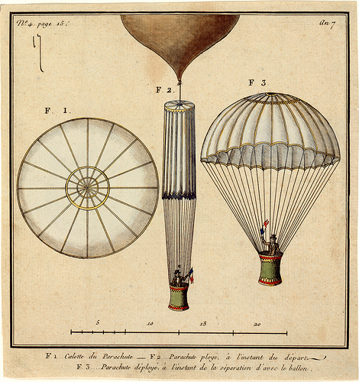
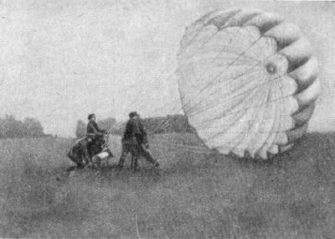
Найвищого розвитку машинобудування та інші сучасні галузі промисловості в міжвоєнні роки досягли у США, Німеччині, Англії, Франції та Японії. З наближенням другої світової війни у вищезгаданих країнах у багато разів зросли капіталовкладення в усі галузі промисловості, пов'язані з обороною та військовими потребами, а це, як правило, було виробництво за найновішою технологією.
1913р. У США конструктор
Штефан Баніч створив
перший військовий парашут.

Slide 17
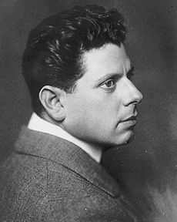
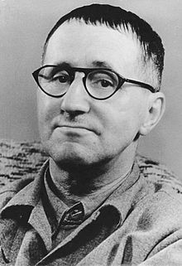
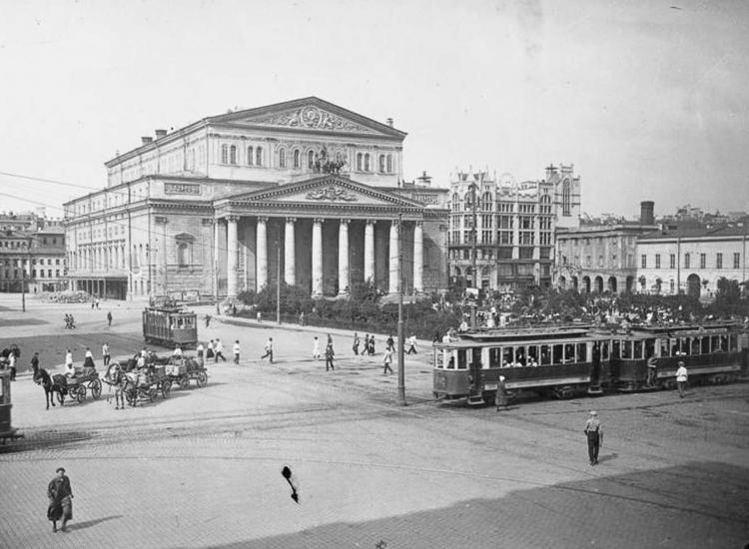
Театр.
Після першої світової війни в країнах Європи і Америки швидко розвивався театр. Експресіонізм як загальнокультурне явище був притаманний і театральному мистецтву. У Німеччині цей напрям у театрі представляли М. Рейнгард, А. Йєссенр, Б. Райх та інші. В той час німецьке театральне мистецтво було пов'язане з іменем Бертольда Брехта, який постійно шукав шляхів удосконалення національного театру. У цій країні творили і такі видатні майстри сценічного мистецтва, як А. Бассерман, П. Вегенар, Олена Вайгель.
Бертольд Брехт
Макс Рейнгард

Slide 18
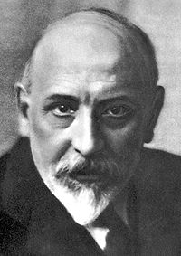
У Франції відомим театром, де були зосереджені кращі художні сили, став «Комеді Франсез», а також так званий «Театр бульварів». Цим театром протиставлялося нове об'єднання театральних митців під назвою «Картель». До нього входили такі видатні режисери як Луї Жіве, Шарль Цюллен, Гастон Батті, Жорж Пітоєв. Найбільш талановитим режисером з цієї плеяди митців був Шарль Дюллен, який у 1936 р. з великим успіхом здійснив постановку «Скупого» Мольєра. Відомими майстрами сцени в Англії були Джон Гілгуд, Алек Гіннесс, Сібіл Торндайк. Італійську сцену в післявоєнний період представляли Іго Бетті, Луїджі Піранделло, Рафаель Вівіані.
Луїджі
Піранделло
Жорж Пітоєв

Slide 19
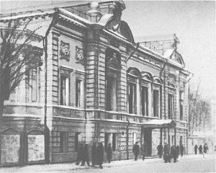
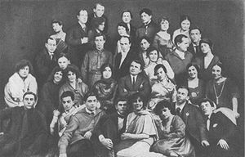
У Росії з приходом до влади більшовиків чимало талановитих режисерів та акторів, рятуючись від репресій, змушені були емігрувати за кордон, але, незважаючи на несприятливі умови, в Радянському Союзі театральне мистецтво також досягло значних успіхів. У цю пору стає відомим театр ім. Є. Вахтангова, створений ним із студії, що відокремилася від Московського Художнього театру. Справжньою школою сценічного мистецтва став Московський Художній академічний театр, де працювали видатні режисери К. Станіславський та В. Немирович-Данченко. Театр Мейерхольда займався пошуками нових шляхів розвитку і вдосконалення театрального мистецтва.

Slide 20
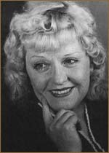
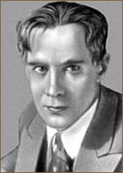
На радянській сцені працювали такі видатні майстри як Б. Добронравов, Б. Щукін, М. Бабанова, В. Качалов, С. Міхоелс.
Вагоме місце в мистецькому житті Радянського Союзу займав і Камерний театр, яким керував О. Таїров, але поряд з високопрофесійними театрами і видатними акторами в багатьох містах СРСР існували сотні театрів, що «спеціалізувалися» на постановках комуністично-більшовицьких «агіток».
У США високопрофесійний театр почав формуватися лише після першої світової війни. У 30-х роках у Нью-Йорку були створені театри «Гілді» і «Групп». Значну роль в американській драматургії відіграв талановитий американський драматург Юджін О'Ніл. На цей час відомими режисерами американських театрів стали Джо Мілзенер, Лі Сіменсон, Готрі Мак Клінтік.
Борис Добронравов
Мария Бабанова

Slide 21
Дякую за увагу!
Виконала: Студентка І курсу
Коледжу КНУТД
Тарасюк Марія
Група Б9-4

